Slide 1
论坛系统设计与实现

Slide 2
选题背景
在现在社会，对于信息处理方面，是有很高的要求的，因为信息的产生是无时无刻的，并且信息产生的数量是呈几何形式的增加，而增加的信息如何存储以及短时间分析检索，也是有时效性的，所以，不管是任何的企业和个人，只要需要处理信息，必然是要寻找到一个适合自己的解决方案，而软件开发商和数据库提供商就是为了解决这些问题。相比之前人工信息处理的水平，现代的信息处理方法是完胜以前的信息处理方法。开发一个符合自己需求的信息管理系统，可以把整个信息处理的过程变得很有规范，并且很有水准，让整个信息处理变成一个自动化的过程，并且在数据处理结果之中直接设定好检索标准，或者是多条件检索标准，通过数据分析获得自己需要的内容，这都是信息化的好处。当一切信息数据存在小小的存储介质之中，那么数据迁移备份的重要性也变得更加简洁，可以设置自动化远程备份，自动化远程处理，不管是使用过程还是维护过程，都会变得更加的高效和整洁，最重要的成本上面的控制，可以极限减少，开源节流，不外如是，减少社会资源的浪费，也是计算机技术的存在的一个优势。所以，对于论坛帖子信息的管理，一方面为了提高论坛帖子信息的管理水平，另一方面为了提高论坛帖子信息的维护水平，论坛系统的开发就显得十分有必要了。

Slide 3
选题意义
论坛系统不仅可以保证信息安全的前提下提高信息处理水平，更重要的是提高了信息使用者以及所有者的管理水平。信息的出现，必须经过人为的处理，人们才能接受和使用，所以提高了信息处理水准就显得极为重要。采用计算机技术，会发现在数据传递方面，有着急速的传递，不管是距离多远，都可以实时抵达，不管数据量多大，都能在短时间进行处理完毕，让人为的可出错性变低，工作量变少。论坛系统的出现，让论坛帖子信息的管理跟上了信息时代的步伐，不仅可以在全时间段提供着稳定的处理速度以及处理水准，更能完美的保证了数据的可靠性。不仅如此，论坛系统在使用上面也是得心应手，操作起来极其的简单，只要认识字就行，页面设计相当不错，不用过多的考虑或者寻找，就能使用。总而言之，论坛系统在信息资源的处理方面，表现是极其的出色，不仅提高了管理水准，也让数据的迁移变得更加方便。

Slide 4
开发环境
论坛系统采用JAVA作为开发语言，Spring Boot框架，是基于WEB平台的B/S架构系统。

Slide 5
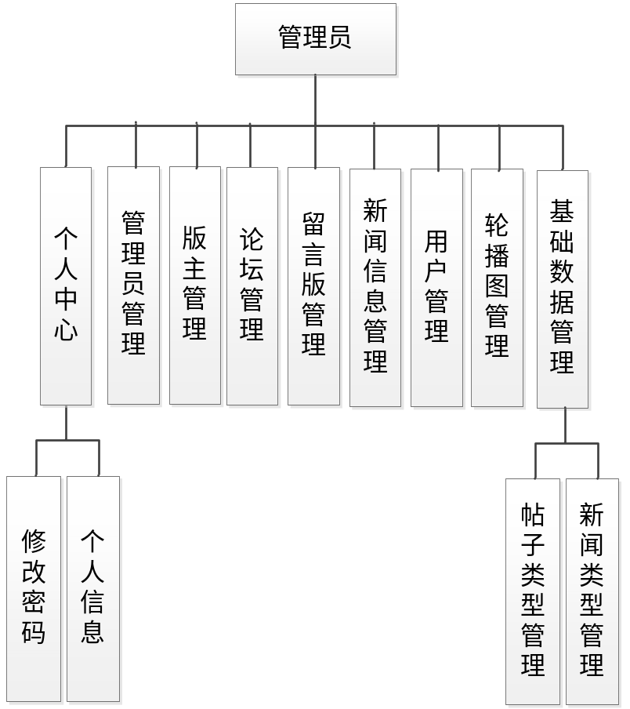
管理员功能结构图
设计的管理员功能结构图如下图所示

Slide 6
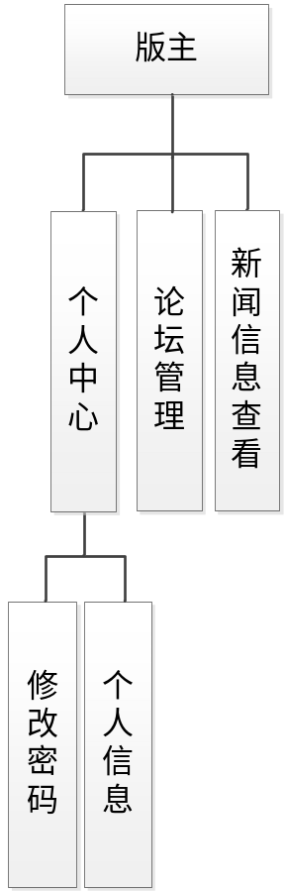
版主功能结构图
设计的版主功能结构图如下图所示

Slide 7
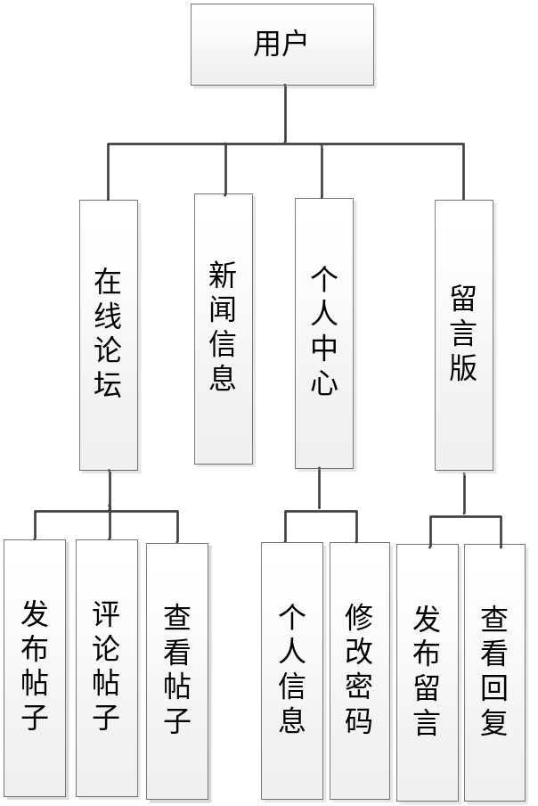
用户功能结构图
设计的用户功能结构图如下图所示

Slide 8
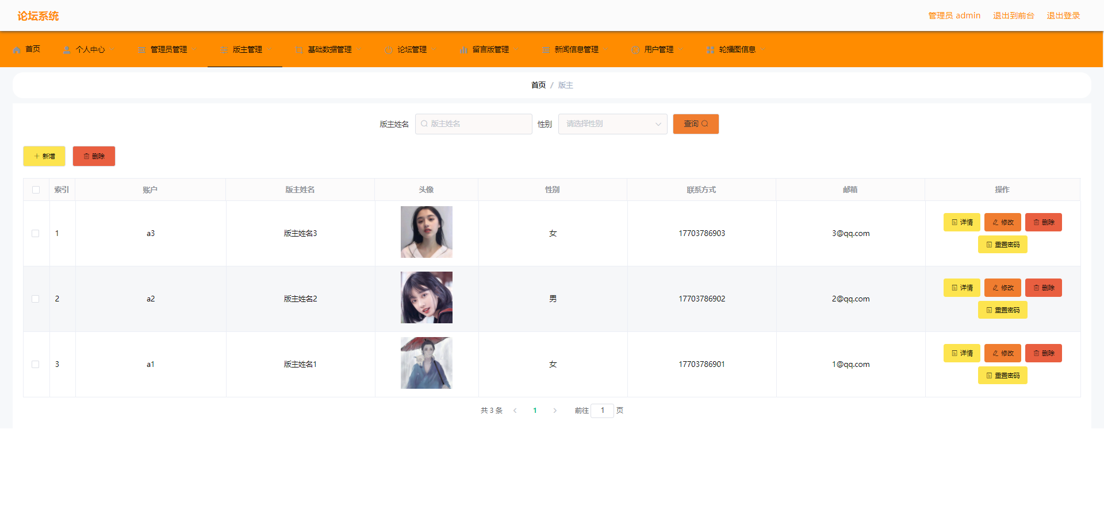
管理员功能实现
版主管理
管理员点击导航栏的版主管理链接就进入版主管理界面。版主管理界面如图所示。本功能允许管理员对版主的基本资料进行修改，添加，查询，删除。

Slide 9
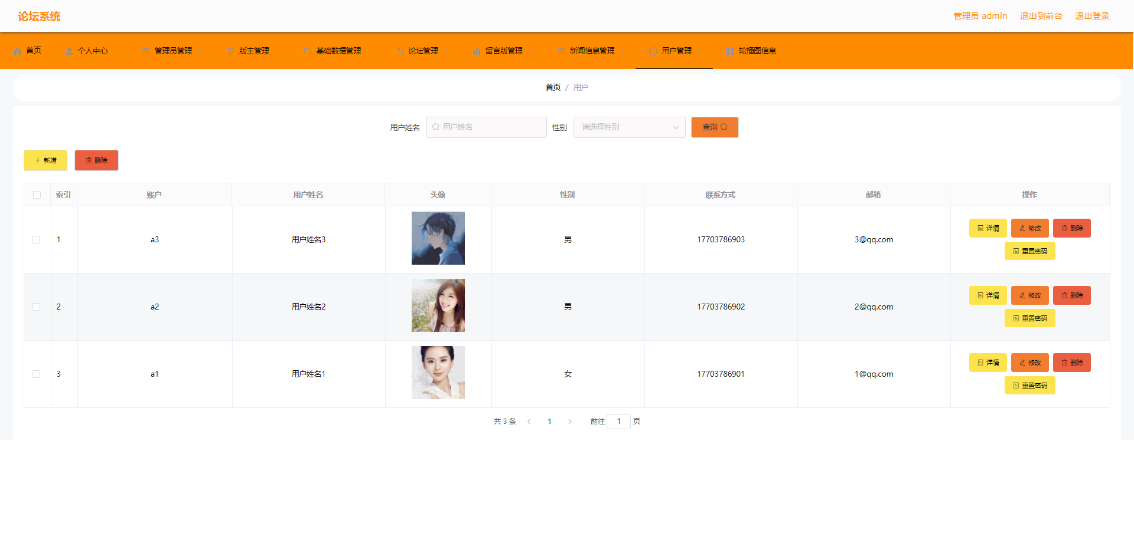
管理员功能实现
用户管理
管理员点击导航栏的用户管理链接就进入用户管理界面。用户管理界面如图所示。本功能允许管理员对用户基础资料进行修改，查询，添加，删除。

Slide 10
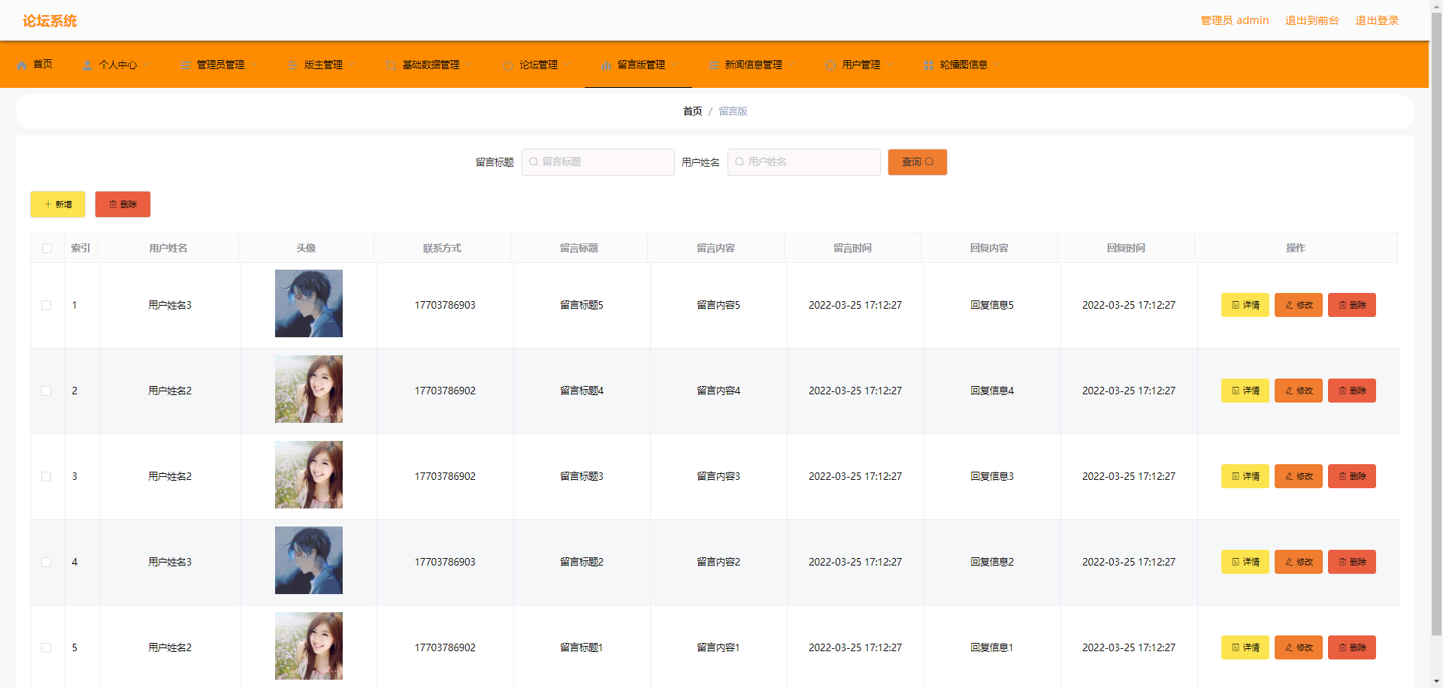
管理员功能实现
留言版管理
管理员点击导航栏的留言版管理链接就进入留言版管理界面。留言版管理界面如图所示。本功能允许管理员查看用户留言，通过用户姓名或留言标题查询留言，回复留言内容，删除留言等。

Slide 11
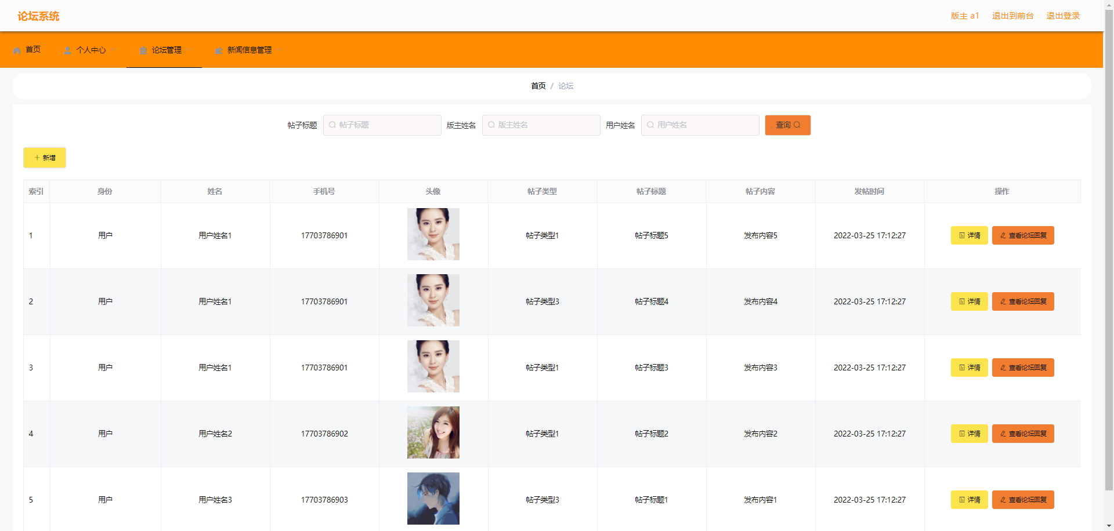
版主功能实现
论坛管理
版主点击导航栏的论坛管理链接就进入论坛管理界面。论坛管理界面如图所示。版主新增论坛帖子，论坛帖子有发帖时间，帖子标题，身份，姓名，手机号，帖子类型等信息，发布帖子之后，版主可以对论坛帖子的回复随时进行查看。

Slide 12
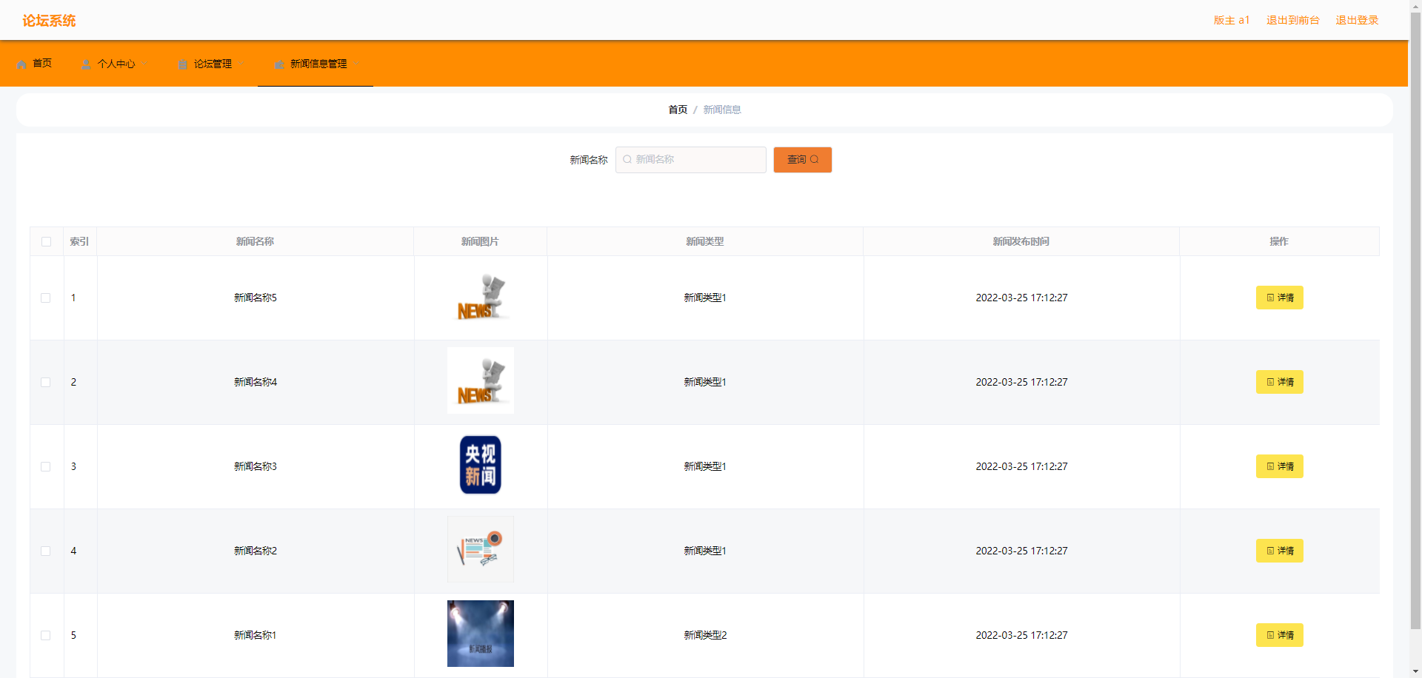
版主功能实现
新闻信息查看
版主点击导航栏的新闻信息查看链接就进入新闻信息查看界面。新闻信息查看界面如图所示。本功能允许版主查询新闻，对新闻内容，包括新闻标题在内的新闻信息进行查看。

Slide 13
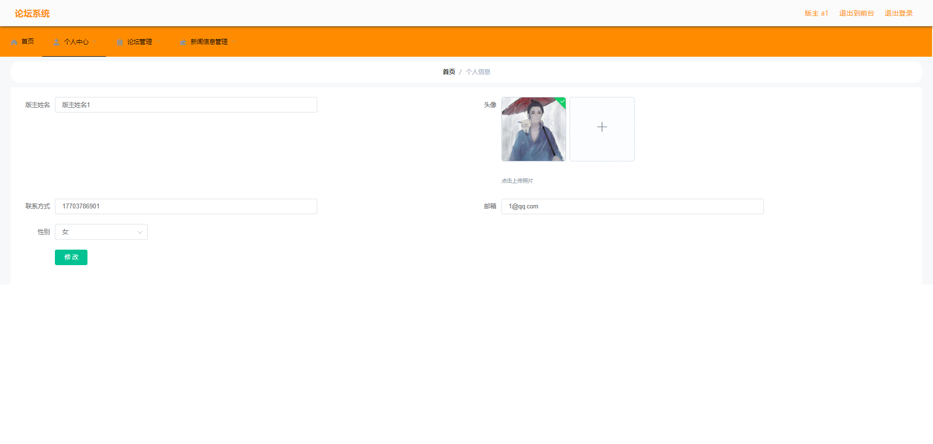
版主功能实现
个人信息
版主点击导航栏的个人信息链接就进入个人信息界面。个人信息界面如图所示。本功能允许版主对个人信息，主要是联系方式，头像等进行更改。

Slide 14
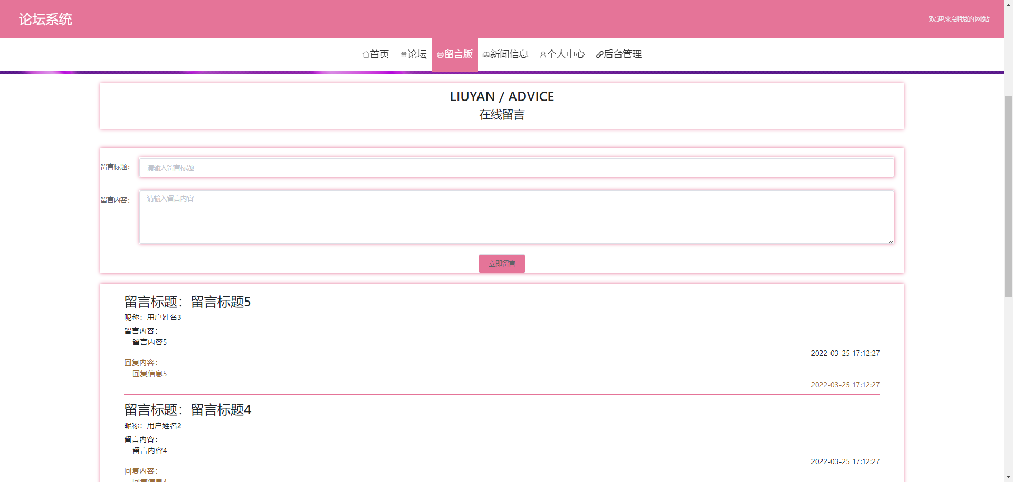
用户功能实现
留言版
用户点击导航栏的留言版链接就进入留言版界面。留言版界面如图所示。本功能允许用户与管理员交流，主要是需要用户先发布留言，管理员针对留言内容进行回复。

Slide 15
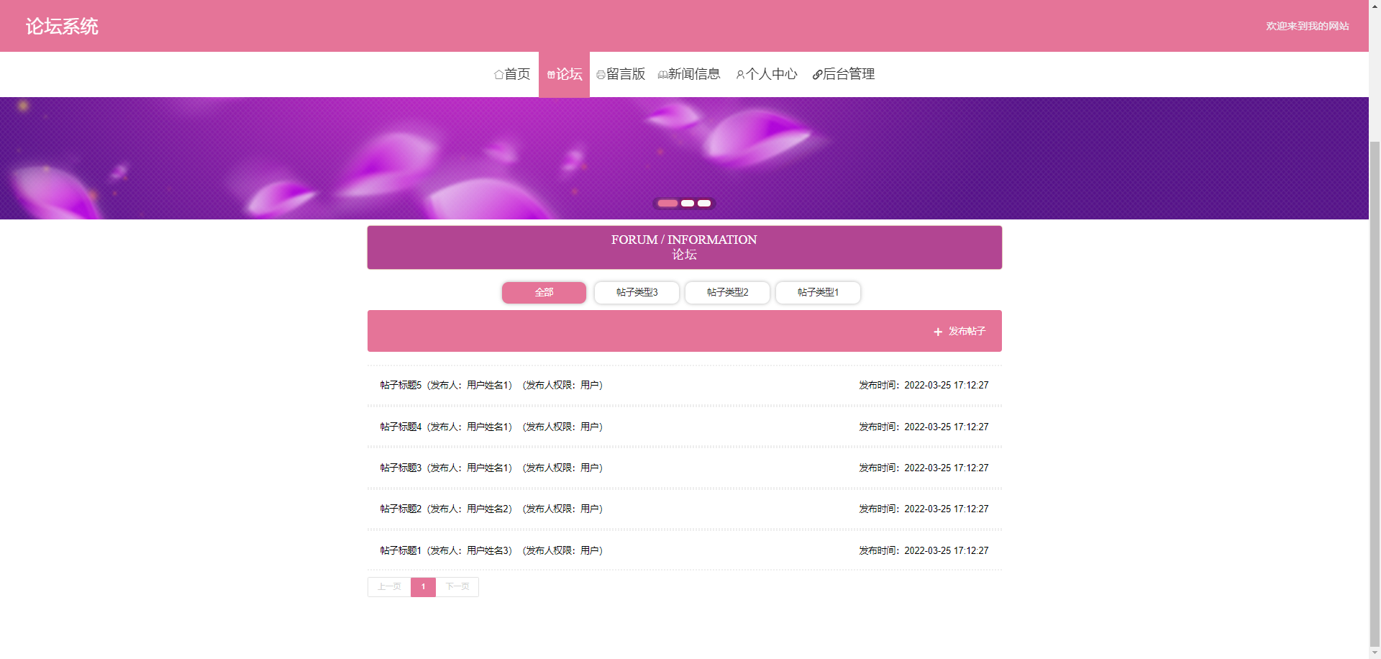
用户功能实现
在线论坛
用户点击导航栏的在线论坛链接就进入在线论坛界面。在线论坛界面如图所示。本功能允许用户根据帖子类型筛选帖子，用户对本界面显示的所有帖子都能查看和评论，用户也能在本界面发布帖子。

Slide 16
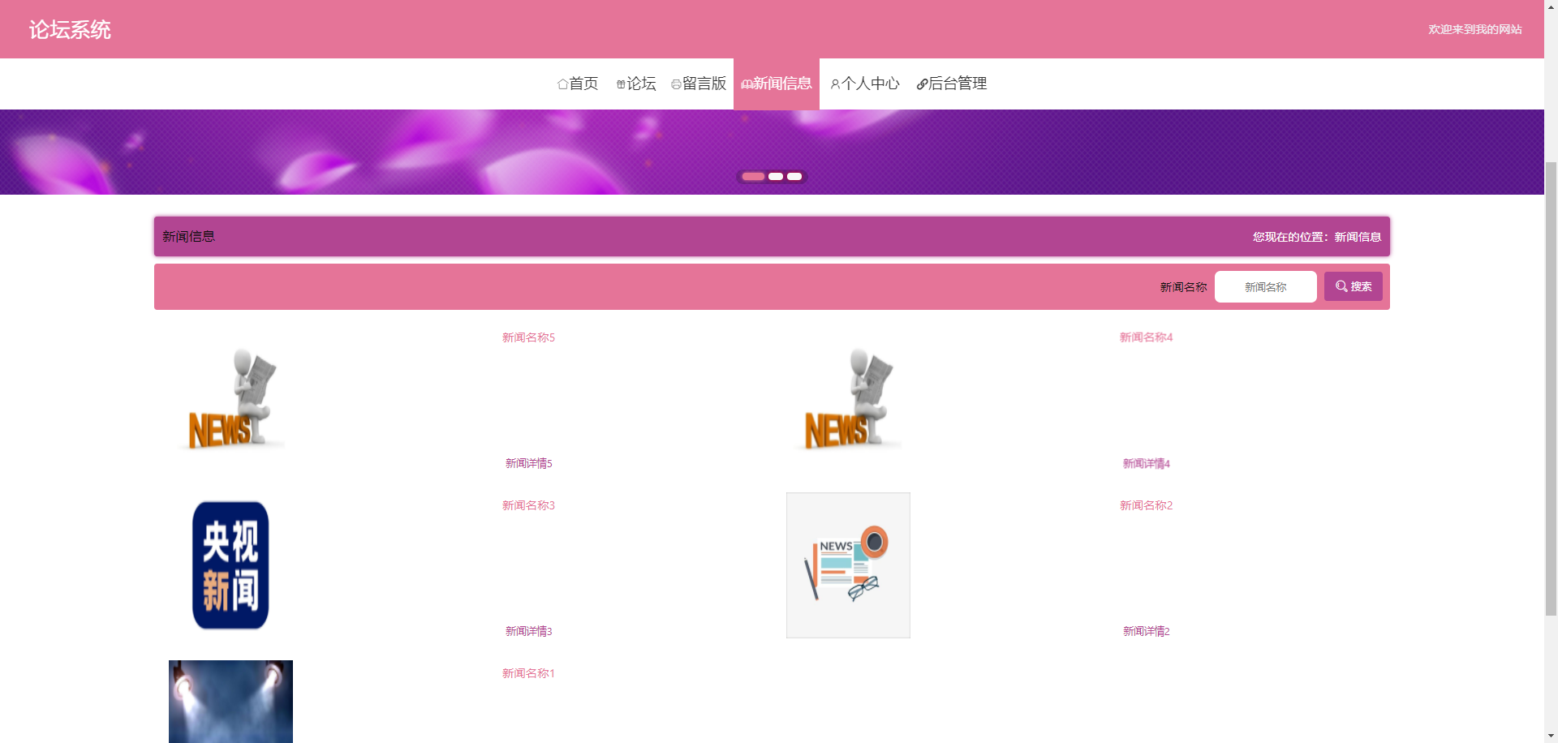
用户功能实现
新闻信息
用户点击导航栏的新闻信息链接就进入新闻信息界面。新闻信息界面如图所示。本功能允许用户查询新闻，对新闻具体内容进行查看。

Slide 17
结论
本次使用Java技术开发的论坛系统，就是运用计算机来管理论坛帖子信息，该系统是可以实现版主管理，新闻信息管理，论坛帖子管理，用户管理，留言版管理等功能。符合设计预期。
经过整体的开发了解，发现了论坛系统的不足之处，首先第一点就是开发人少，时间短，属于练手项目，所以很多实际生活中可能遇到的问题并没有考虑到位，比如数据的冗余，大数据并发等，这些都是没有考虑的，在以后的日子里将会对技术方面精益求精，不断修复论坛系统，让论坛系统更强壮。

Slide 18
致谢
首先感谢我的学校，让我有学习的地方，有吃饭的地方，有住宿的地方，在学校里可以静下心来专心学习。
其次感谢我的导师，导师的作用在于指导，是与我们的其他老师有区别的，其他老师都是教给我们知识，让我们在知识的海洋里遨游，而我们的导师是我在知识海洋里的灯塔，照亮我前进的道路，让我理解如何用自己学校的知识武装自己的头脑，如何把这些知识融会贯通，实现真正的有用，可以看得见摸得着的作品，没有我的导师，就没有我现在的这个作品的出现，所以相当感谢我的导师。
再次感谢我的同学们，当我学习太累的时候，看到他们依然在努力，我会把想要偷懒的心压下去，他们能，我也能，有他们在，我也去掉了很多偷懒的行为；在我开心的时候，有他们一起分享；在我为设计开发挠头的时候，发现他们也有点挠头，我的心里更加的平静，不会过于急躁，可以静心逐步开发。我相信，他们应该也是这样想我的。大家一起学习，一起努力，一起奋斗，感谢我的同学们。
最后感激我的其他专业授课老师们，虽然与他们的缘分只有课堂上，但是还是感谢有他们的付出，才有我们的收获。

